Slide 1




Web scraping
With python
Mini Curso - 2024

Slide 2




Anderson bispo
Mestrando em Engenharia da Computação - UPE
Pós Graduado em Data Science, Data Analytics,
Big Data, BI - UNOPAR
Bacharel em Sistemas de Informação - UFRPE
Técnico em Redes de Computadores - IFPE
(campus Palmares/PE)
Engenheiro de Dados (ETL) - Azul Linhas Aéreas - Campinas/SP
Analista de Dados (InterOp) - Azul Linhas Aéreas - Barueri/SP
Analista de Suporte Pl - Assertiva Soluções - Campinas/SP
Analista de Suporte Jr - Assertiva Soluções - Campinas/SP
Analista de Dados e Comunicação - HMV - Caruaru/PE
Quer conhecer
minha historia?

Slide 3



Um pouco de onde eu trabalho
Azulville - Alphaville - Barueri/SP
UniAzul - Campinas/SP

Slide 4
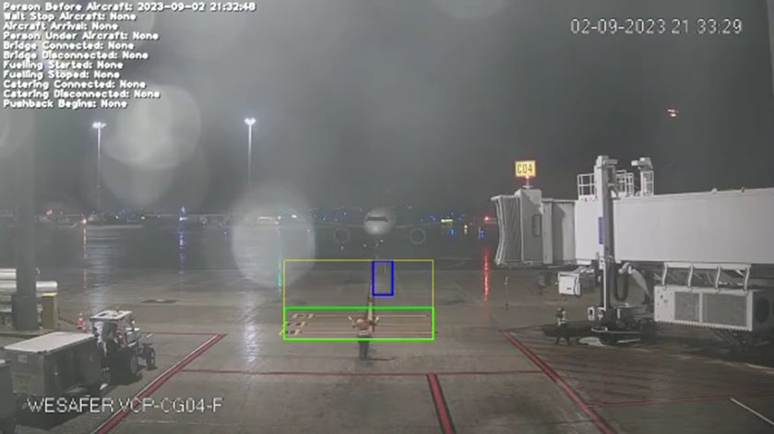
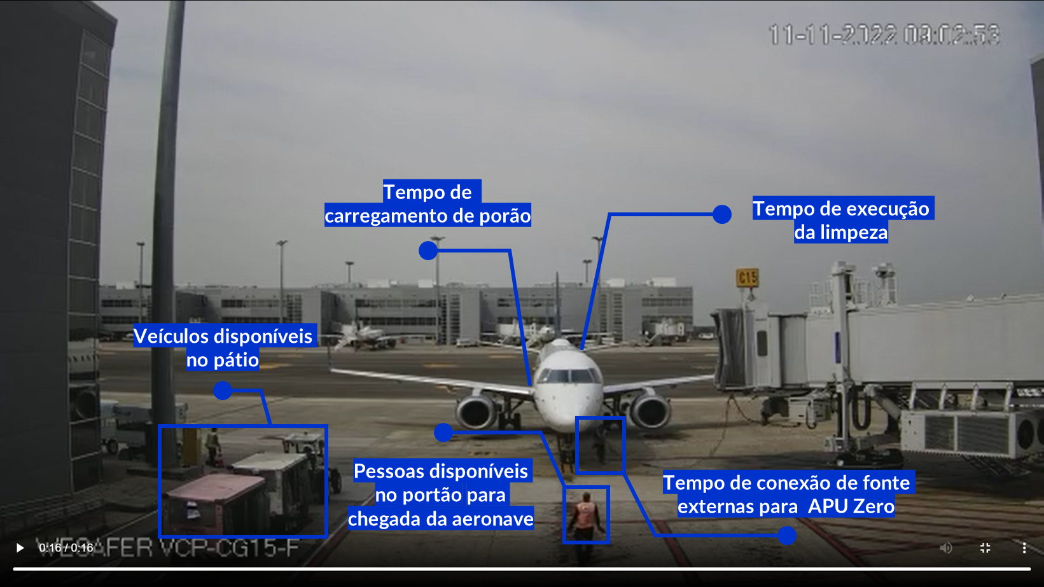
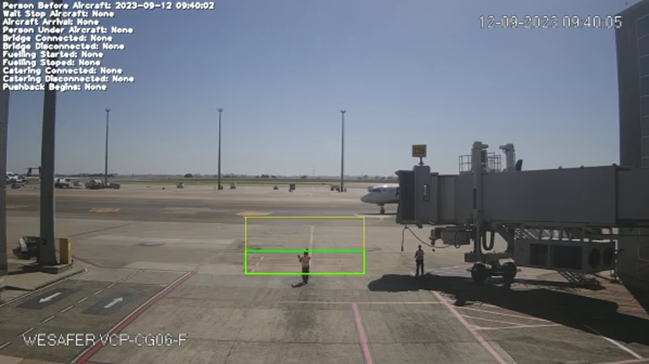
Um pouco do que eu faço

Slide 5


Objetivo do curso
Compreender os conceitos básicos de web scraping
Aprender a utilizar BeautifulSoup4 para analise de HTML
Entender como usar Selenium para interagir com páginas da web dinâmicas
Aprenda a coletar dados de páginas da web

Slide 6


Web Scraping
1
Raspando a Web de forma elegante

Slide 7
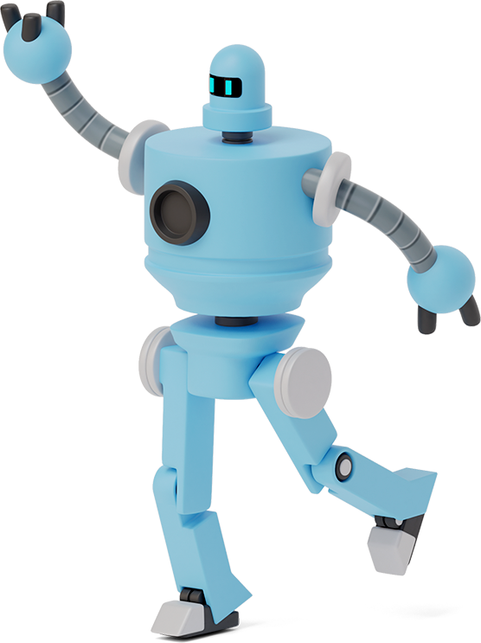
“Web scraping é o processo de extração automatizada de dados de sites da web. É uma técnica utilizada para coletar informações de páginas da web de forma estruturada, permitindo a análise e o uso desses dados para diversos fins”.

Slide 8

WEB SCRAPING
VS
WEB CRAWLING

Slide 9
WEB SCRAPING
O ato de baixar automaticamente os dados de uma página web e extrair informações muito específicas dela;
As informações extraídas podem ser armazenadas praticamente em qualquer lugar;
Conhecido como scrapers, bots.

Slide 10
WEB CRAWLING
O ato de baixar automaticamente os dados de uma página web e extrair hyperlinks contidos dela;
As informações extraídas podem ser armazenadas praticamente em qualquer lugar;
Web crawling são utilizados por grandes buscadores como: google, bing e yahoo.

Slide 11
Roadmap of web scraping
Coleta de Dados
Análise de Conteúdo
Armazenamento ou Uso dos Dados
1
3
5
2
4
6
Acesso a Web Page
Processamento de dados
Aperfeiçoamento das Técnicas

Slide 12

Principais ferramentas para web scraping
BeautifulSoup4
É uma biblioteca Python para analisar documentos HTML e XML.

Slide 13
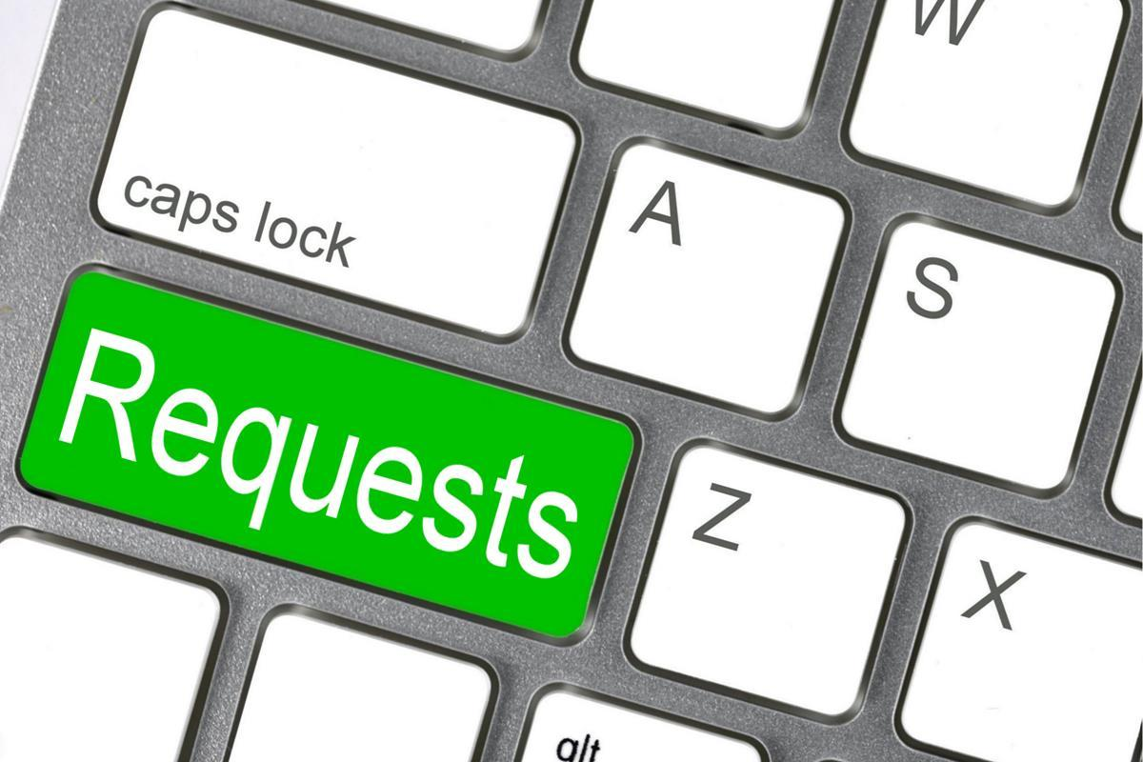
Principais ferramentas para web scraping
Requests
Embora seja principalmente uma biblioteca para fazer requisições HTTP, o requests pode ser usado para extrair dados de páginas da web de forma básica.

Slide 14

Principais ferramentas para web scraping
Selenium
Selenium é uma ferramenta de automação de navegador que permite simular interações humanas com páginas da web. É útil para situações em que o conteúdo é gerado dinamicamente por JavaScript, ou quando é necessário preencher formulários ou clicar em botões para acessar dados.

Slide 15

Principais ferramentas para web scraping
Lxml
É uma biblioteca Python utilizada para análise e manipulação de documentos HTML e XML.
Scrapy
Scrapy é um framework completo para web scraping que simplifica o processo de extração de dados de várias páginas da web de forma escalável e eficiente.

Slide 16

USO PRÁTICO DO WEB SCRAPING
Data Science | Storage | BI
Coleta | Base de dados | Mercado Financeiro
ETL | API | Mercado Varejista
Analise | Web Site | Consultoria e Treinamento

Slide 17
Instructions for use
BIBLIOTECAS UTILIZADAS
BeautifulSoup4
Selenium
Pandas
Openpyxl
Para efetuar a instalação
pip install beautifulsoup4 selenium pandas openpyxl

Slide 18
Processos básicos na raspagem de dados
Entender o formato da página e os seus desafios.
03
Compreensão da Busca e dos Elementos HTML ou XML
01
02
Aplicabilidade de Lógica e performance.

Slide 19
Instructions for use
01 - TAGS HTML
<li> | <ul> | <table> | <div> | <a> | <span>
02 - Página dinâmicas | Interações | time de página | detecção de Bot
03 - Aplicar seus conhecimentos e lógica na prática
Notes:
Abrir uma página web e inspecioná-la na hora

Slide 20

ALERTA!!
Eii Boy!!
Isso né ideia
Não!!
A prática é Legal e Livre, porém, nem tudo que está na internet está disponível para raspagem!

Slide 21
Vamos utilizar o site
Books to Scrape
Notes:
http://books.toscrape.com/

Slide 22


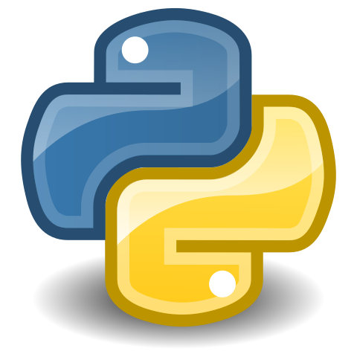

Ide for use

Slide 23
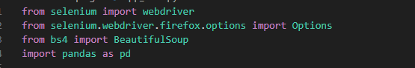
Importando as bibliotecas
Notes:
Abrir o código na sala e ir fazendo juntos!

Slide 24
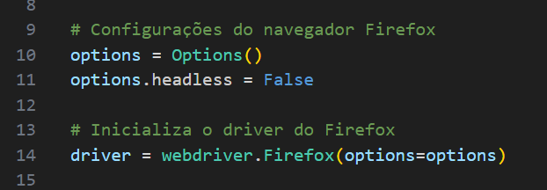
Definindo e configurando funções

Slide 25
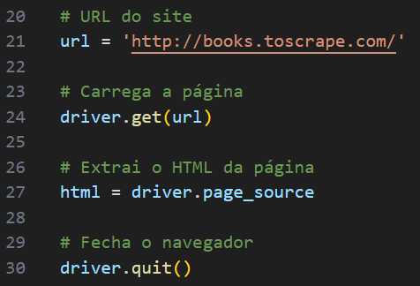
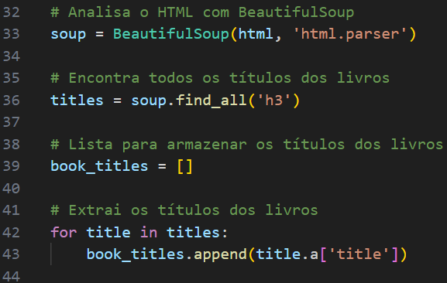
Acessando o link pelo navegador
Analisando e raspando os dados
2
1

Slide 26
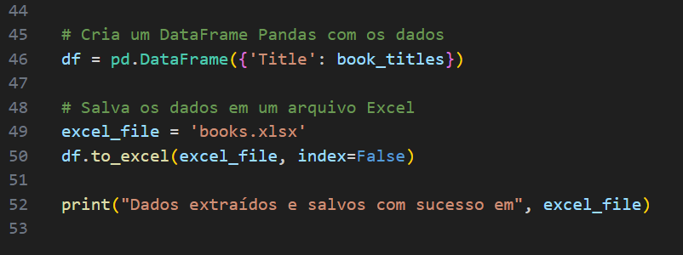
Criando um dataframe e gerando o arquivo excel

Slide 27
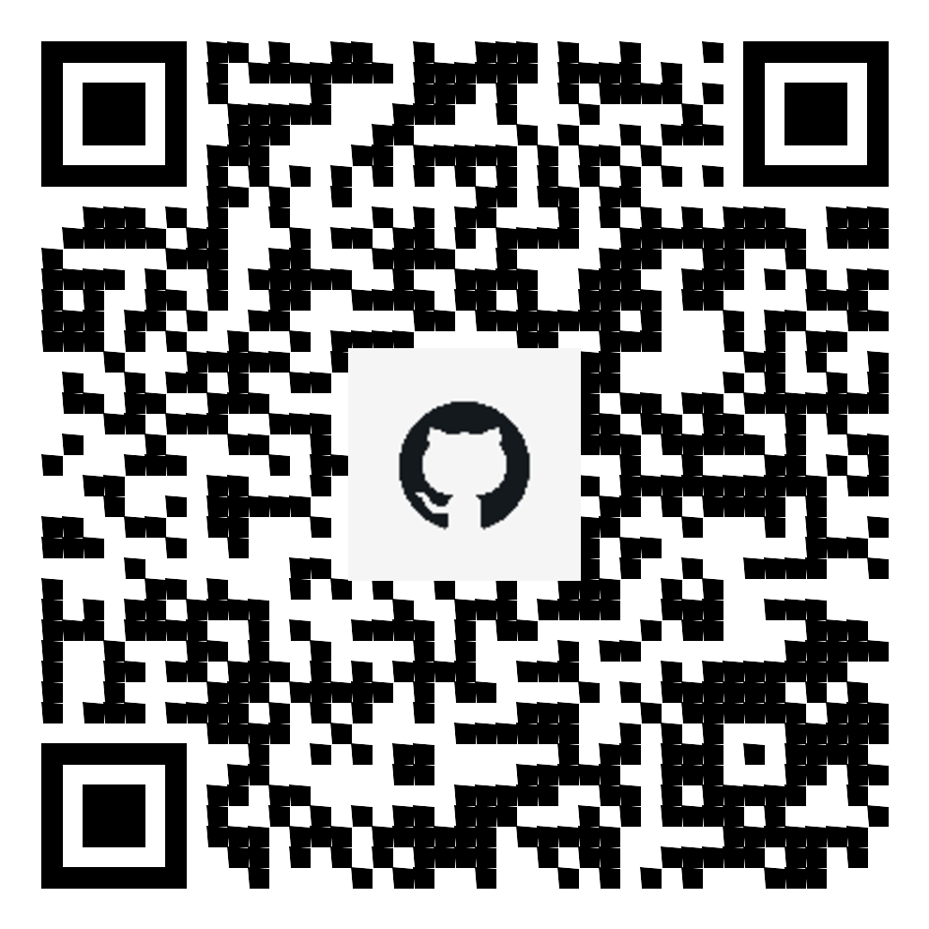
ARQUIVOS DA AULA
Aula Flisol 2024
Conteúdo Extra

Slide 28
Automation
Web scraping…
… Among other things
Usando selenium para coisas simples e complexas ao mesmo tempo!

Slide 29

Qual o objetivo de criar bots?
Automatizar Tarefas Maçantes
Extrair dados (etl)

Slide 30

código selenium basico para poder iniciar o bot
from selenium import webdriver
import time
navegador = webdriver.Firefox()
navegador.get("https://www.google.com")
time.sleep(6)
navegador.quit()

Slide 31
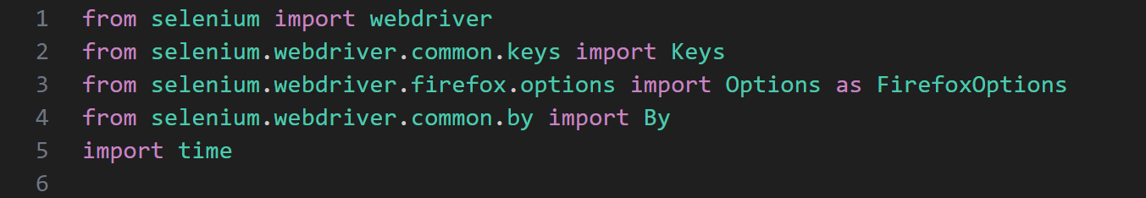
Importando as bibliotecas
Notes:
Abrir o código na sala e ir fazendo juntos!

Slide 32
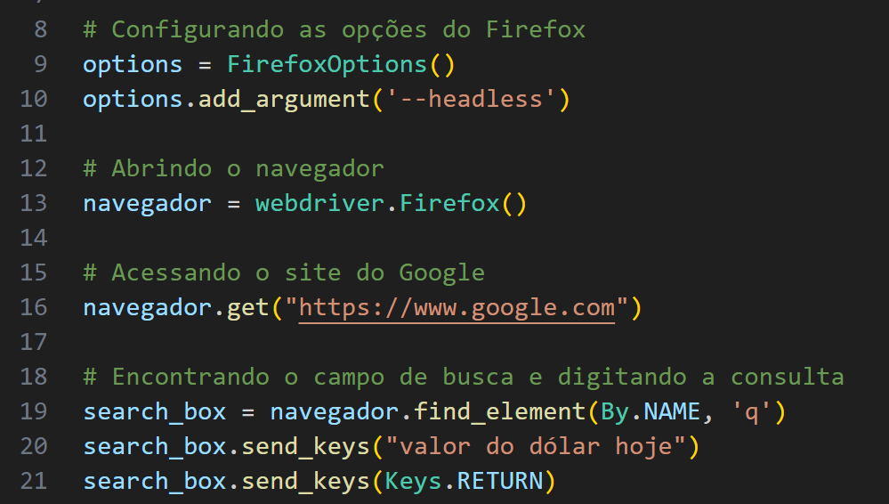

Definindo e configurando funções e acessando a url

Slide 33
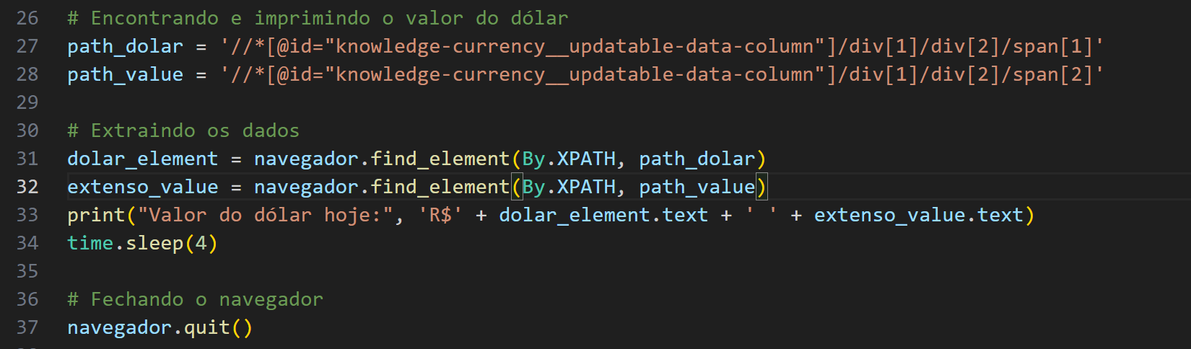
Acessando o link pelo navegador

Slide 34
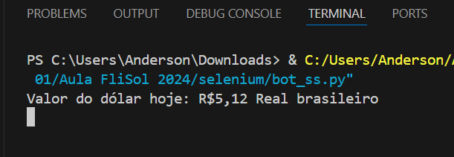
Resultado em tela

Slide 35
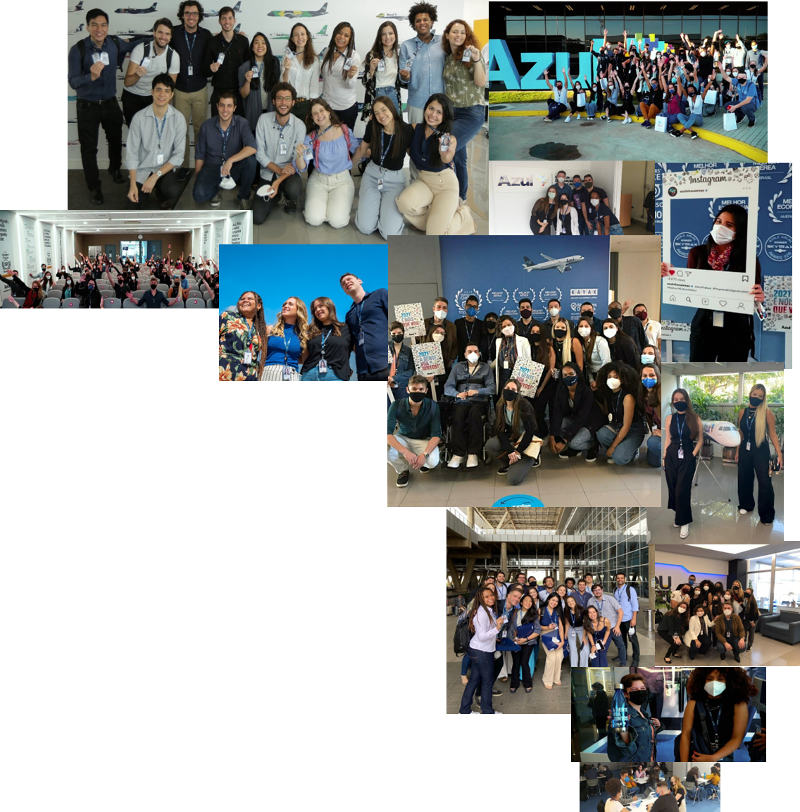

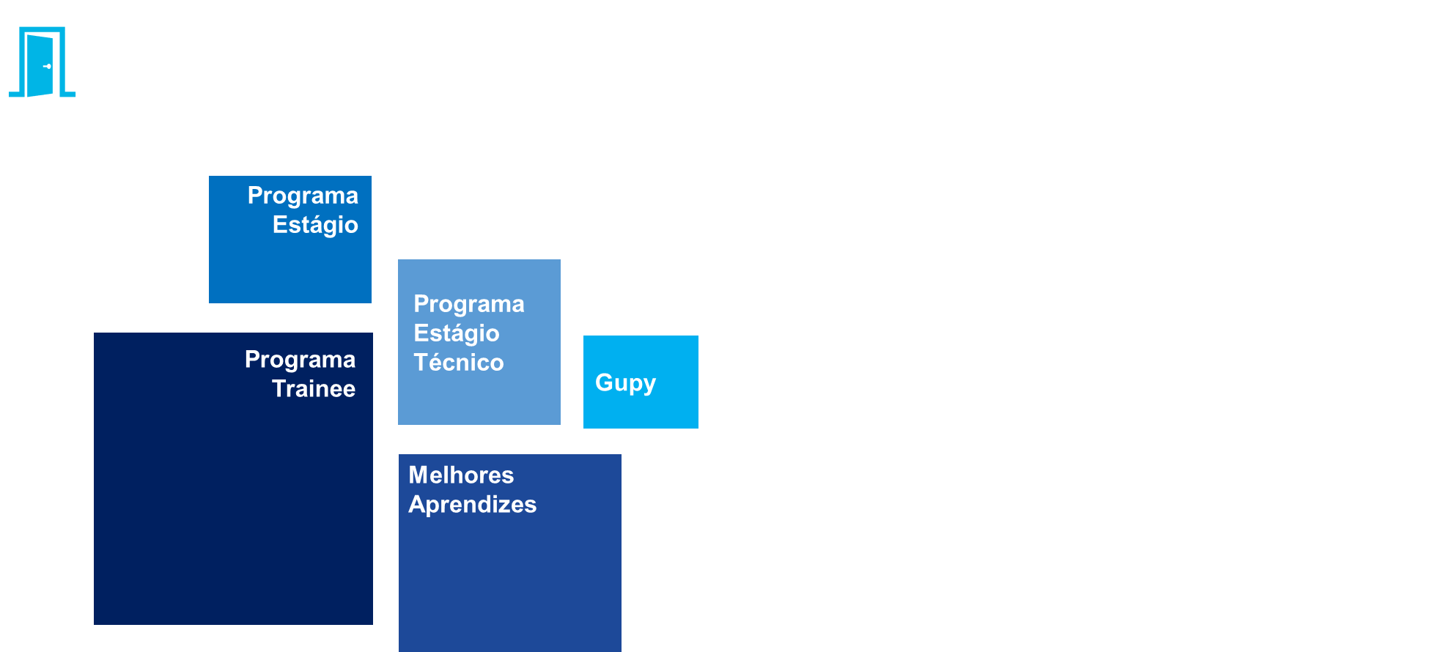

Slide 36
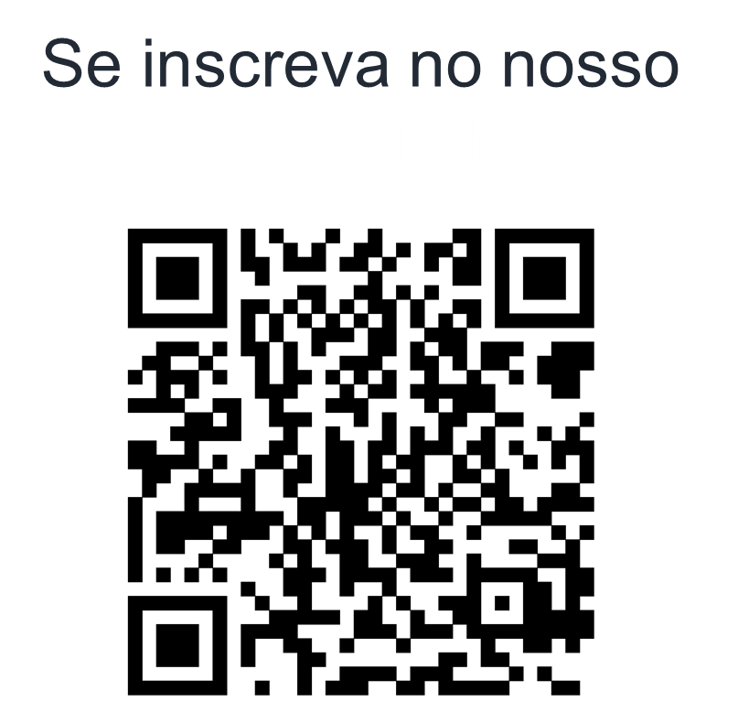

Slide 37



CAN YOU FIND ME
LINKEDIN
GITHUB
BISHOP_LINUX O_DEV_PYTHON_POBRE

Slide 38
QUESTIONS
OR
DÚVIDAS?
Dúvidas?

Slide 39
Docs
https://selenium-python.readthedocs.io/
https://beautiful-soup-4.readthedocs.io/en/latest/
https://requests.readthedocs.io/en/latest/
https://pandas.pydata.org/docs/
https://docs.scrapy.org/en/latest/
Thanks!

